Slide 1
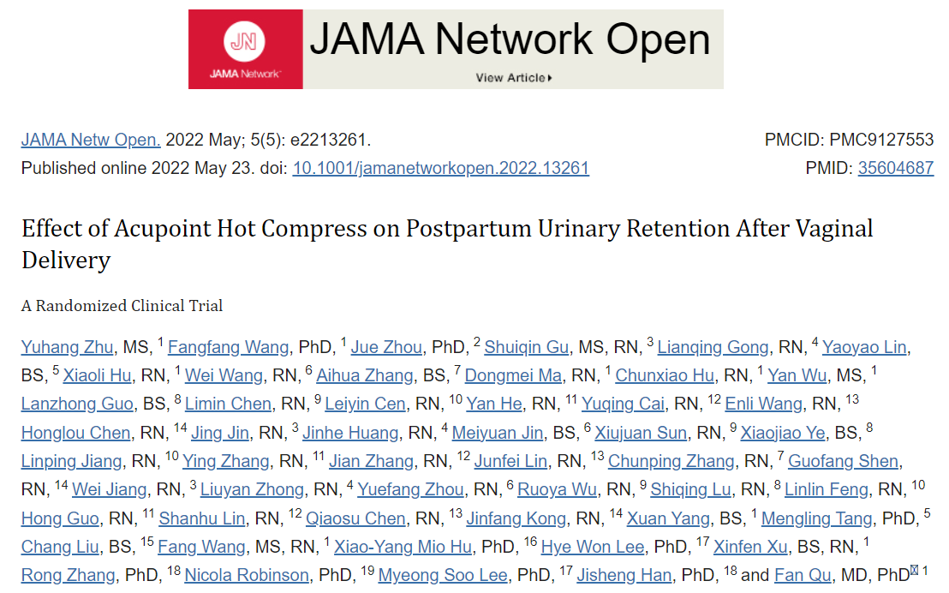
Araş. Gör. Dr. Can Deniz Atalay
Ktü Aile Hekimliği ABD
23.05.2023
Notes:
Akupunktur Noktası Sıcak Kompres'in Vajinal Doğum Sonrası postpartum üriner retansiyonu üzerine Etkisi
Çalışma 2022 yılında jamada yayınlanmış çinde yapılmış bir çalışma

Slide 2
GİRİŞ
Doğum sonrası dönem, özellikle ilk birkaç hafta, annelerin yenidoğan sahibi olma durumuna uyum sağlamaları için zor bir süreçtir.
Dünya Sağlık Örgütü Doğum Sonrası Bakım Kılavuzları, annelerin ve yenidoğanların doğumdan sonraki 24 saat içinde bakım almasını önermektedir.

Slide 3
GİRİŞ
Doğum sonrası erken dönemde bireyler için akupunktur noktası sıcak kompresin altında yatan mekanizma;
lokal kan dolaşımının teşvik edilmesi,
doku metabolizmasının ve periferik hemodinamiklerin iyileştirilmesi,
sempatik sinir aktivitesinin inhibisyonu ve
parasempatik sinir aktivitesi baskınlığının indüklenmesi olabilir.

Slide 4
GİRİŞ
2018’de Tayland’ta yapılan bir çalışmada sıcak kompresin, üst trapezius kasındaki miyofasiyal ağrı sendromu için etkili bir tamamlayıcı tedavi olduğu kanıtlanmış ve basınç-ağrı eşiğini düzenleyerek yaşam kalitesini iyileştirdiği görülmüş.
Tayland’ta yapılan bir başka çalışmada ise sıcak kompres müdahalesinin doğumdan sonraki gün, ağrı yoğunluğunu önemli ölçüde azalttığı bulunmuştur.

Slide 5
GİRİŞ
Akupunktur noktalarının ve doğal fiziksel ajan ısısının bir kombinasyonu olan akupunktur noktası sıcak kompres, invaziv olmayan özelliği nedeniyle lohusalık döneminde hastalar ve aileleri için hem fiziksel hem de zihinsel olarak diğer tedavilere göre daha kabul edilebilir.
Bununla birlikte, doğum sonrası erken dönemde akupunktur noktası sıcak kompresinin etkileri, klinik çalışmalardan kanıta dayalı destek eksikliği nedeniyle belirsizliğini koruyor.

Slide 6
AMAÇ
Abdominal, lumbosakral ve plantar bölgeleri içeren akupunktur noktası sıcak kompresinin;
doğum sonrası üriner retansiyon insidansını azaltıp azaltamayacağını,
doğum sonrası uterus kasılma ağrısını hafifletip hafifletemeyeceğini,
duygusal bozuklukları önleyip emzirmeyi teşvik edip edemeyeceğini değerlendirmekti.

Slide 7
YÖNTEM
Bu çok merkezli randomize klinik çalışma, Çin'deki 12 hastanede gerçekleştirildi.
Her hastaneye bir duyuru afişi kullanılarak gebe hastalar işe alındı. 17 Ocak-15 Ağustos 2021 tarihleri arasında bu kişiler uygunluk açısından tarandı ve kaydoldu.

Slide 8
YÖNTEM
Dahil etme kriterleri:
18 yaşından büyük olmak,
tekil gebelik ile primipar olmak,
gebelik yaşının 37 ila 42 hafta arası olması ve
doğumdan sonra emzirme idi.

Slide 9
YÖNTEM
Ana dışlama kriterleri:
ailede akıl hastalığı veya tümör öyküsü;
son 3 yılda zihinsel veya psikolojik bozukluklar, travmatik olaylar veya iletişim engeli,
gebelik öncesi merkezi sinir sistemi hastalıkları, meme displazisi, ürogenital sistem ile ilişkili hastalıklar,
son 18 ayda enfeksiyon hastalıkları ve uzun süreli ilaç tedavisi; cilt hasarı, ülserasyon, duyu bozuklukları, akut kapalı yaralanma, süpüratif enfeksiyon, akut inflamasyon ve diğer bulaşıcı hastalıklar, ürün malzemelerine alerji ile ilişkili cilt hastalıkları, şiddetli diyabet ve yüksek ateş.

Slide 10
YÖNTEM
Randomizasyon
Vajinal doğumdan sonra, uygun katılımcılar müdahale grubuna (rutin doğum sonrası bakım ve akupunktur noktası sıcak kompres alan) veya kontrol grubuna (rutin doğum sonrası bakım alan) 1:1 oranında randomize edildi

Slide 11
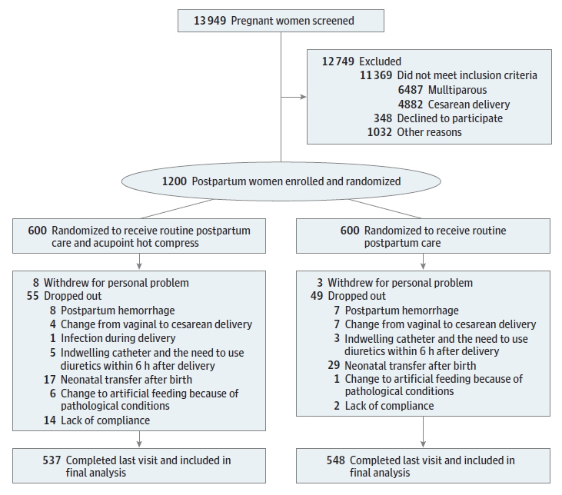
YÖNTEM

Slide 12
YÖNTEM
Müdahaleler
Kontrol grubundaki katılımcılar, yaşamsal belirtilerinin (kan basıncı, ateş,nabız, solunum hızı, ve SpO2) gözlemlenmesi, vajinal kanama ve loşi akıntısının miktarının izlenmesi, funduslarının palpasyonu, vulvalarının temizlenmesi gibi rutin doğum sonrası bakım aldı.
Müdahale grubundaki katılımcılar, doğumdan sonraki 30 dakika içinde (1. zaman noktası), doğumdan 24 saat sonra (2. zaman noktası) ve doğumdan 48 saat sonra (3. zaman noktası); 45°C'lik sabit bir ortalama sıcaklıkta 4 saatlik akupunktur noktası sıcak kompres ile birlikte rutin doğum sonrası bakım aldı.
30.dk
24.saat
48.saat
doğum
1. zaman noktası
2. zaman noktası
3. zaman noktası

Slide 13
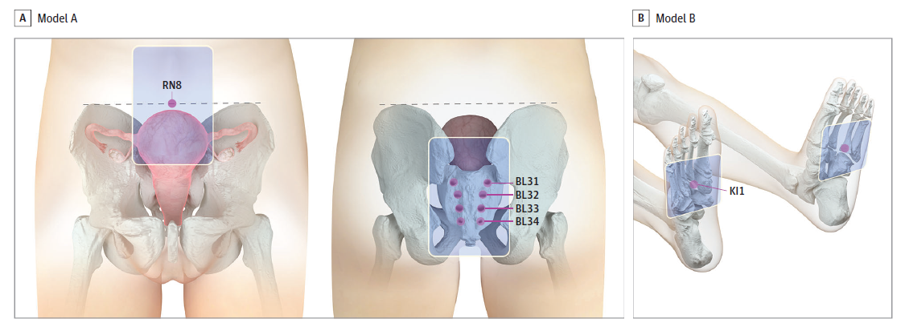
YÖNTEM
1.zaman noktası’nda, Shenque (RN8 akupunktur noktası), Baliao (BL31-BL34 akupunktur noktaları) ve Yongquan'a (Kİ1 akupunktur noktası) iki taraflı sıcak çekirdek uygulandı.
2.ve 3. zaman noktaları için Shenque'ye sadece 1 sıcak çekirdek uygulandı.
Notes:
Shenque (RN8 akupunktur noktası) göbeğin merkezindedir.
Baliao (BL31-BL34 akupunktur noktaları), posterior-superior iliak omurga ile posterior orta hat arasındaki sakrum bölgesindedir.
Yongquan (Kİ1 akupunktur noktası), ayağın plantar fleksiyonda olduğu depresyonda ve ayağın fleksiyonda olduğu anterior depresyonda, yaklaşık olarak tabanın anterior üçte biri ve posterior üçte ikisinin birleştiği yerde bulunur.

Slide 14
YÖNTEM
İlgili akupunktur noktalarının yerleri, Çin Halk Cumhuriyeti'nin 2006 Ulusal Standardının Akupunktur Noktalarının İsimlendirilmesine ve Konumuna göre tanımlanmıştır. Sıcak kompres, lisanslı bir sınıf II tıbbi cihaz (Hu-Chao-Nuan-Gong-Bao; Jiangxi Shenghe Industrial Development Co) kullanılarak uygulandı. Yatarak hastanede kalış süresi vajinal doğumdan 3 gün sonraydı.

Slide 15
YÖNTEM
Birincil sonuç: doğum sonrası idrar retansiyonu insidansıydı. Doğum sonrası idrar retansiyonu, doğumdan 6,5 saatten fazla bir süre sonra ortaya çıkan ilk idrara çıkma ve/veya doğumdan sonraki 72 saat içinde kalıcı bir kateter kullanımı olarak tanımlandı.
1. ikincil sonuç: doğum sonrası uterus kontraksiyonu ağrı şiddetiydi. Bu sonuç için 100 mm yatay cetvelli görsel analog skala (VAS) kullanıldı; VAS skoru 0 (ağrı olmadığını gösterir) ile 100 (dayanılmaz ağrıyı gösterir) arasında değişiyordu. Ağrı şiddeti doğumdan 6.5, 28.5, 52.5 ve 76.5 saat sonra ölçüldü.

Slide 16
YÖNTEM
2. ikincil sonuç: depresif semptomlardı. Bu sonuç için doğumdan sonraki 76.5 saatte Edinburgh Postnatal Depresyon Ölçeği (EPDS) kullanıldı. EPDS 10 madde içerir: karamsarlık, ilgi eksikliği, kendini suçlama, endişe, korku, yetersiz yetenek, uyku bozukluğu, üzüntü, ağlama ve kendine zarar verme veya intihar düşüncesi. Karamsarlık, ilgisizlik ve endişe 0'dan 3'e kadar puanlandı. (0 semptom olmadığını gösterir - 3 ise en şiddetli semptomları gösterir) Kendini suçlama, korku, yetenek bozukluğu, uyku bozukluğu, üzüntü, ağlama ve kendine zarar verme veya intihar düşüncesi ters puanlandı.

Slide 17
YÖNTEM
3. ikincil sonuç: laktasyondu. Bu sonuç için laktasyona başlama süresi kaydedildi ve 28.5, 52.5 ve 76.5 saatlerinde anne sütü hacmi, beslenme durumu ve süreleri ile yenidoğan ağırlığı ölçüldü.
Notes:
Emziren süt hacmi gözlemci tarafından puanlandı ve şu şekilde ölçüldü: parmak ekstrüzyonu sırasında süt çıkışı yok (–), parmak ekstrüzyonu sırasında ara sıra süt dışarı akar ve yenidoğanın ihtiyaçlarını karşılayamaz (+), süt parmak ekstrüzyonu sırasında yavaşça dışarı akar ancak yenidoğanın ihtiyaçlarını karşılar (+ +), parmak ekstrüzyonu sırasında süt sürekli dışarı akar ve yenidoğanın ihtiyaçlarını karşılar (+ + +) ve parmak ekstrüzyonu sırasında süt bir jet akımında dışarı akar ve yenidoğanın ihtiyaçlarını karşılar (+ + + +).

Slide 18
YÖNTEM
İstatistiksel analiz
Birincil sonuç için, idrar retansiyonu insidansları Fisher exact testi kullanılarak karşılaştırıldı.
İkincil sonuçlar için laktasyona başlama zamanı ve uterus kasılma ağrı şiddeti seviyeleri Wilcoxon rank sum testi kullanılarak karşılaştırıldı.
Anne sütü hacmi, beslenme durumu ve sürelerini karşılaştırmak içinde Fisher exact testi kullanıldı.
İstatistiksel analiz, protokol başına popülasyona dayanıyordu ve 2 bağımsız analist (Y. L. ve M. T.) tarafından R, sürüm 4.1.0 (R İstatistiksel Hesaplama Vakfı) kullanılarak gerçekleştirildi. 2 Taraflı bir P < .05 istatistiksel olarak anlamlı kabul edildi.

Slide 19
BULGULAR
Toplam 1200 katılımcı müdahale grubuna (n = 600) veya kontrol grubuna (n = 600) randomize edildi. Randomize katılımcılar arasında 537'si (%89,5) müdahale grubunda, 548'i (%91,3) kontrol grubunda olmak üzere 1085'i çalışmayı tamamladı

Slide 20
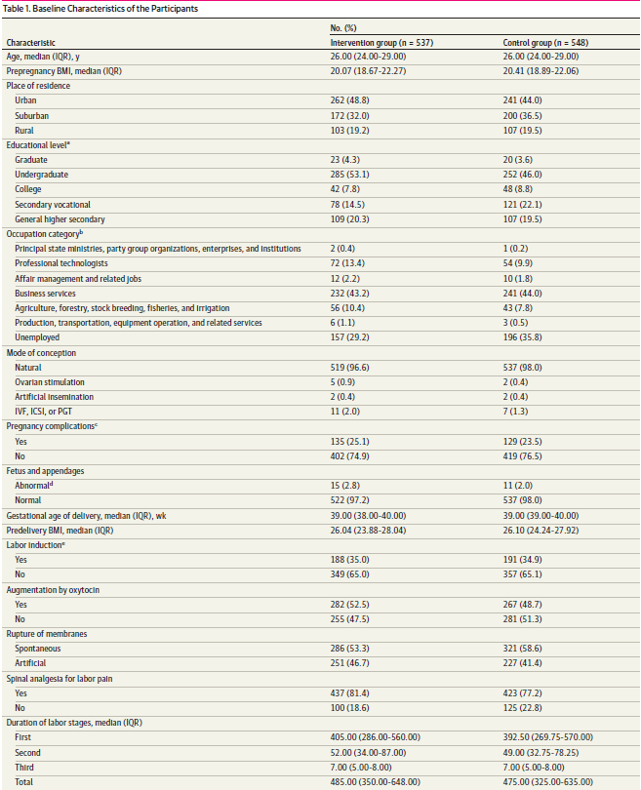
Notes:
Temel özelliklerin çoğu, eğitim düzeyi dışında 2 grup arasında benzerdi

Slide 21
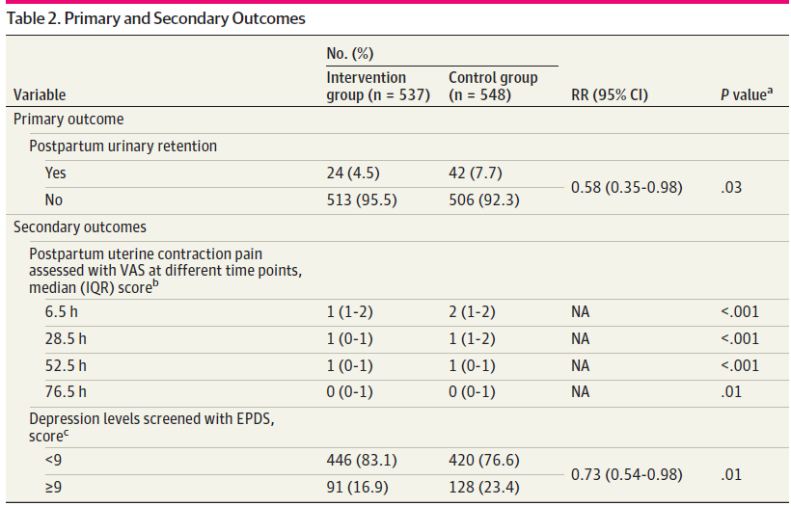







Slide 22
BULGULAR
Müdahale grubunun anne sütü hacmi, kontrol grubuyla karşılaştırıldığında doğumdan 28.5, 52.5 ve 76.5 saat sonra ölçüldüğünde önemli ölçüde arttı.
2 grup arasında laktasyonun başlama süresi, beslenme durumu, beslenme süreleri ve yenidoğan ağırlığı açısından ise anlamlı bir fark yoktu.

Slide 23
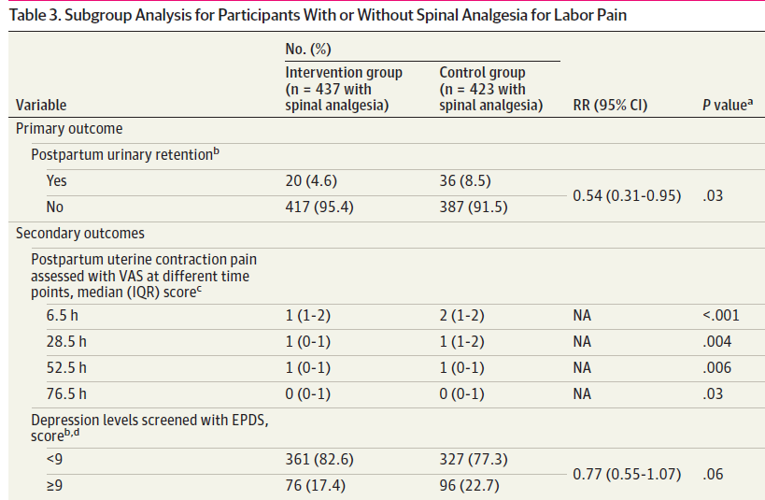








Slide 24
TARTIŞMA
Doğum sonrası dönemde kadınlarda sık görülen bir komplikasyon olarak doğum sonrası idrar retansiyonu prevalansı değişen tanı kriterlerine göre % 1,5 ile % 45 arasında değişmektedir.
Bununla birlikte, doğum sonrası idrar retansiyonunun rutin ölçümü obstetrikte belirlenmemiştir ve doğum sonrası üriner retansiyonu olan bireylerin tedavisinde kılavuzların olmaması en büyük sorunlardan biridir.

Slide 25
TARTIŞMA
Bu çalışmada, doğumdan sonraki 76.5 saatte depresif belirtileri tarandı çünkü doğum sonrası 3. gündeki ruh hali bozuklukları, doğum sonrası 6. haftada ortaya çıkan depresyonun en iyi habercisidir.
Bir çalışmada, doğum sonrası depresyonun toplu prevalansı %14,8 idi ve son on yılda giderek artmaktadır. Doğum sonrası depresyonun gelişimine aracılık eden çok sayıda mekanizma bulunmasına rağmen, doğum sonrası depresyonun nedeni tam olarak aydınlatılamamıştır.

Slide 26
TARTIŞMA
Emziren Çinli kadınlarda düşük beslenme kalitesi veya dengesiz beslenme, doğum sonrası depresyon ile ilişkilendirilmiştir.
Bu çalışmada, müdahale ve kontrol grupları arasında doğum sonrası diyet veya iştahta anlamlı bir fark bulunamamıştır, bu da katılımcılarda depresyon düzeylerini önemli ölçüde düşürenin akupunktur noktası sıcak kompres olduğunu düşündürmektedir.

Slide 27
SINIRLAMALAR
Mevcut plasebo sıcak kompres olmadığı için katılımcılar grup randomizasyonuna karşı kör değildi.
Tüm katılımcılar başlangıçta tekil gebeliği olan sağlıklı nulliparlardı; Bu nedenle, bu bulgu komplikasyonları olan veya multipar gebelere genelleştirilemeyebilir.
Postpartum rezidüel idrar hacmi ultrasonografik inceleme ile ölçülmedi. Bununla birlikte, bu sorunu kısmen ele alabilecek doğum sonrası idrar retansiyonunu tanımlamak için daha geniş bir tanım kullanıldı.
Tüm müdahaleler ve ölçümler vajinal doğumdan sonra hastaneye yatış sırasında yapıldığından, akupunktur noktalı sıcak kompresin uzun vadeli etkileri bilinmemektedir.

Slide 28
SONUÇLAR
Bu randomize klinik çalışma, karın, lumbosakral ve plantar bölgelere uygulanan akupunktur noktası sıcak kompresinin, vajinal doğumdan sonra bireyler için doğum sonrası idrar retansiyonu insidansını azalttığını, uterus kasılma ağrısını azalttığını, depresif semptomları iyileştirdiğini ve emzirme sütü hacmini artırdığını buldu.
Bu sonuçlara dayanarak, akupunktur noktası sıcak kompres, doğum sonrası bakımda hastaların öz bakım ihtiyaçlarını karşılayan yardımcı bir müdahale olarak düşünülebilir.

